Slide 1
Khoa học tự nhiên 8 – Phân môn Vật lí
Khối lượng riêng và áp suất
Tác dụng làm quay của lực
Điện
Nhiệt

Slide 2
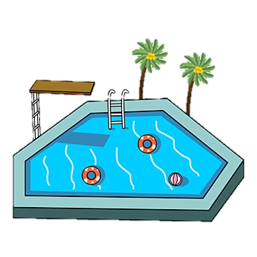




Tính khối lượng qua kích thước mà không cần dùng cân?

Slide 3




CHƯƠNG III: KHỐI LƯỢNG RIÊNG VÀ ÁP SUẤT
Bài 13: KHỐI LƯỢNG RIÊNG
KHTN 8

Slide 4
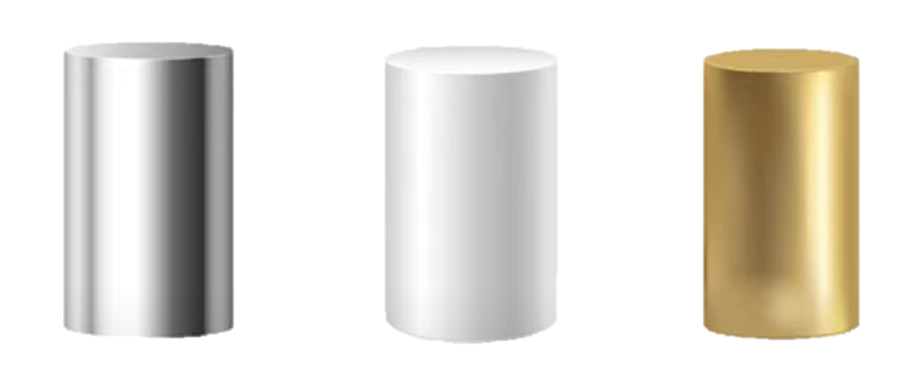
I. Khái niệm khối lượng riêng
V₁ = V₂ = V₃ = V
Sắt
Nhôm
Đồng

Slide 5
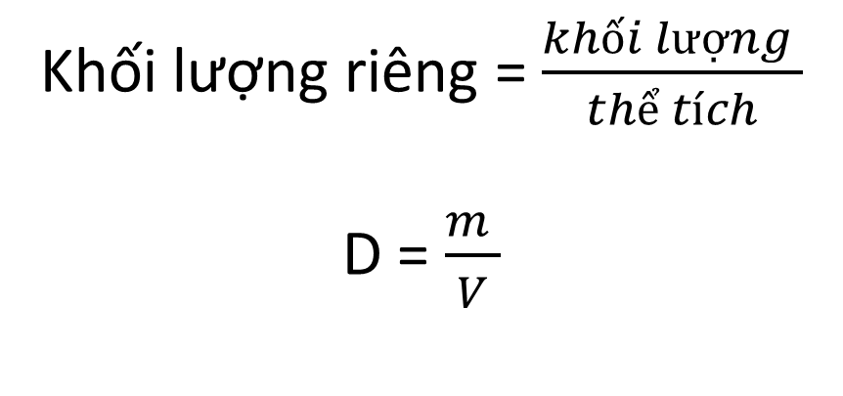
I. Khái niệm khối lượng riêng
Khối lượng riêng của một chất cho ta biết khối lượng của một đơn vị thể tích chất đó.
7,8 g
2,7 g
8.96 g
Khối lượng riêng = $\frac{khối lượng }{thể tích}$
D = $\frac{m }{V}$
Sắt
Nhôm
Đồng

Slide 6
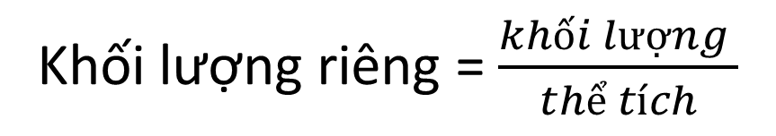
II. Đơn vị khối lượng riêng
Khối lượng riêng = $\frac{khối lượng }{thể tích}$
kg
kg/m³
m³
1 kg/m³ = 0,001 g/cm³
1 g/m³ = 1 g/mL

Slide 7
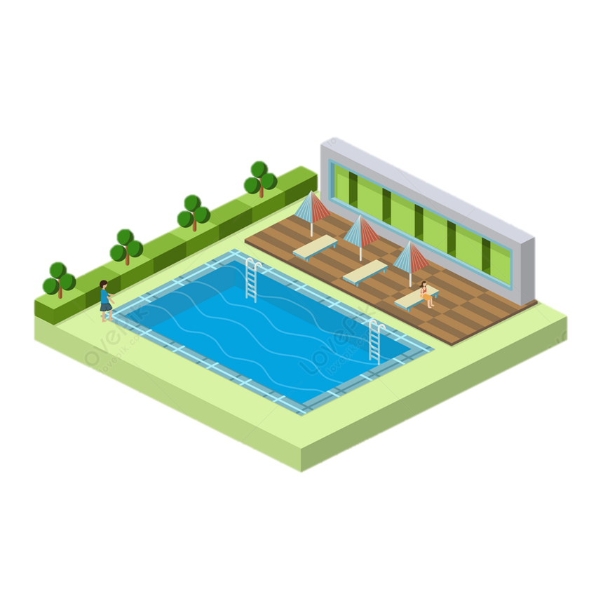
Ví dụ: Một bể bơi hình chữ nhật có chiều dài là 10 m, chiều rộng là 6m, độ sâu của nước là 1,5 m. Tính khối lượng của nước trong bể bơi. Biết rằng khối lượng riêng của nước là 1000 kg/m^{3.}

Slide 8
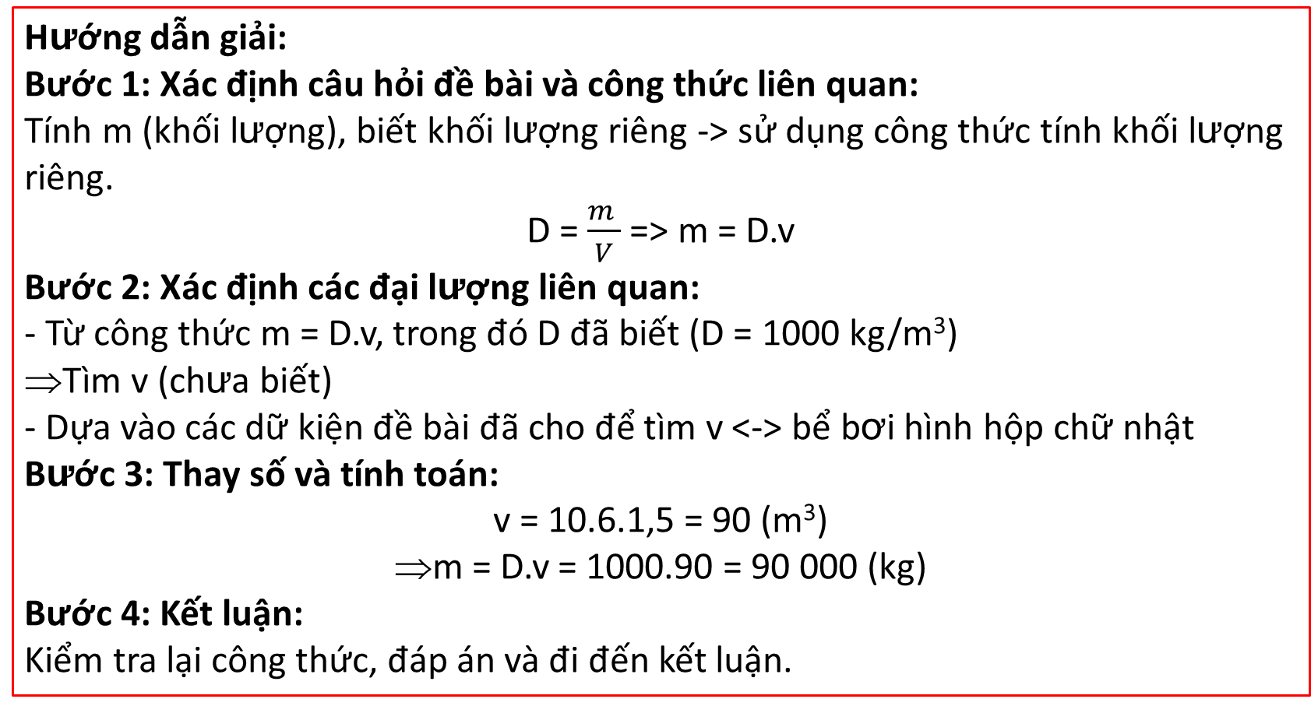
Ví dụ: Một bể bơi hình chữ nhật có chiều dài là 10 m, chiều rộng là 6m, độ sâu của nước là 1,5 m. Tính khối lượng của nước trong bể bơi. Biết rằng khối lượng riêng của nước là 1000 kg/m³
Hướng dẫn giải:
Bước 1: Xác định câu hỏi đề bài và công thức liên quan:
Tính m (khối lượng), biết khối lượng riêng -> sử dụng công thức tính khối lượng riêng.
D = $\frac{m }{V}$ => m = D.v
Bước 2: Xác định các đại lượng liên quan:
- Từ công thức m = D.v, trong đó D đã biết (D = 1000 kg/m³)
Tìm v (chưa biết)
- Dựa vào các dữ kiện đề bài đã cho để tìm v <-> bể bơi hình hộp chữ nhật
Bước 3: Thay số và tính toán:
v = 10.6.1,5 = 90 (m³)
m = D.v = 1000.90 = 90 000 (kg)
Bước 4: Kết luận:
Kiểm tra lại công thức, đáp án và đi đến kết luận.

Slide 9

Phiếu học tập
Câu 1: Muốn đo khối lượng riêng của các hòn bi thủy tinh, ta cần dùng những dụng cụ gì? Hãy chọn câu trả lời đúng.
A. Chỉ cần dùng một cái cân.
B. Chỉ cần dùng một cái lực kế.
C. Chỉ cần dùng một cái bình chia độ.
D. Cần dùng một cái cân và một bình chia độ.
Câu 2: Một hộp sữa ông Thọ có khối lượng 397 g và có thể tích 320 cm³. Hãy tính khối lượng riêng của sữa trong hộp theo đơn vị kg/ m³.
Câu 3: 1 kg kem giặt VISO có thể tích 900 cm³. Tính khối lượng riêng của kem giặt VISO và so sánh với khối lượng riêng của nước.
Câu 4: Hòn gạch có khối lượng là 1,6 kg và thể tích 1200 cm³. Hòn gạch có hai lỗ, mỗi lỗ có thể tích 192 cm³. Tính khối lượng riêng và trọng lượng riêng của gạch.
Câu 5. Một hòn bi sắt có khối lượng 156 g. Người ta thả bi vào bình chia độ chứa 50 ml nước, mực nước dâng lên đến 70 ml. Tính khối lượng riêng của hòn bi.

